Slide 1
Экономическая эффективность информационных технологий
Подготовили студенты 3исп тюменбаев тимур и устинов дмитрий

Slide 2
Методы оценки эффективности внедрения CALS-технологий
Информатизация бизнеса - процесс постоянного совершенствования не столько самих информационных систем, сколько управления в целом. Поэтому для оценки инвестиций в автоматизацию компании важно знать факторы успеха и факторы риска таких проектов, важно соотносить затраты на информационную систему и получаемые преимущества с точки зрения финансовой и организационной перспектив. Уровень таких знаний обеспечит эффективность вложений в информационные технологии.

Slide 3
Применение РDМ-систем приводит к существенной экономии и получению дополнительной прибыли, достигаемых за счет сокращения:
сроков вывода новой продукции на рынок (до 75 %);
затрат на проектирование сложной продукции (до 30 %);
доли брака и объема конструктивных изменений (до 70 %);
расходов на подготовку эксплуатационной и технической документации (до 30-40 %).

Slide 4
Роль PDM в решении комплексных задач автоматизации промышленного предприятия очень велика, поскольку именно на их базе выстраиваются более эффективные бизнес-процессы, обеспечивающие ЖЦИ на различных этапах - маркетинг, проектирование, производство, реализация, эксплуатация; при этом организуется значительно более эффективная работа персонала.
Одна из главных проблем при принятии решения о внедрении PDM-системы заключается в том, что ее внедрение требует значительных материальных затрат, а положительный эффект от ее применения не всегда очевиден. В связи с этим немаловажным является не только оценка результатов применения PDM-технологии на различных предприятиях, но и прогнозирование этих результатов для конкретного предприятия с учетом его специфики.

Slide 5
Существуют три основных варианта (уровня) реализации системы информационной поддержки ЖЦИ (СИП ЖЦИ ) на предприятиях:
электронный архив технической документации предприятия,
система электронного технического документооборота предприятия,
система информационной поддержки ЖЦИ.

Slide 6
Внедрение PDM-системы, на базе которой строится СИП ЖЦИ, обычно продолжается несколько лет. Для типового предприятия (3-4 тыс. человек работающих) общая длительность работ по реализации СИП ЖЦИ составляет от 3 до 5 лет. Обычно эти работы делятся на 5-7 этапов. Как правило, используют два подхода к внедрению PDM-системы:
внедрение PDM-системы во всех подразделениях предприятия с последующим наращиванием ее функциональности;
полнофункциональное внедрение PDM-системы в отдельных подразделениях предприятия с последующим охватом других подразделений.

Slide 7
Рассмотрим второй способ внедрения PDM-системы. Согласно существующим методикам, в процессе создания СИП ЖЦИ на основе PDM-системы выделяют две фазы:
первая - предварительное обследование объекта автоматизации (процессов ЖЦ, реализуемых в данной производственной структуре) и разработка архитектуры интегрированной модели изделия и стратегии внедрения ИПИ-технологий;
вторая - последовательная автоматизация и интеграция отдельных процессов ЖЦИ.

Slide 8
предварительное обследование объекта
На фазе предварительного обследования объекта автоматизации оценивают текущее состояние предприятия, определяют время, затрачиваемое на разработку документации и ее согласование. При разработке архитектуры интегрированной модели изделия и стратегии внедрения ИПИ-технологий оценивают также предполагаемые затраты на внедрение.

Slide 9
последовательная автоматизация и интеграция отдельных процессов ЖЦИ
Вторая фаза состоит из последовательных частных проектов автоматизации отдельных этапов ЖЦИ на основе PDM-системы, обеспечивающей управление данными и процессами на этом этапе. При этом PDM-система интегрируется с прикладными системами (например, САПР, АСУП и др.), непосредственно реализующими функции этапа.

Slide 10
Самым первым этапом внедрения PDM-системы является пилотный проект. Например, для технологической подготовки производства пилотный проект реализует "полную" автоматизацию этого процесса: обеспечивает перевод в электронный вид всех документов процесса, осуществляет автоматизацию выполнения работ через подсистему управления процессами (workflow) и подготовку сотрудников для работы в этой системе.
По итогам пилотного проекта проводится оценка его результатов. Для этого сравнивается состояние до и после автоматизации (например, оцениваются время и затраты на разработку аналогичных процессов). На основании этой оценки делается прогноз о предполагаемых результатах дальнейшего внедрения системы.
Проекты, реализуемые на каждом последующем этапе, заканчиваются передачей их в промышленную эксплуатацию, и, если необходимо, выполняется также корректировка архитектуры и стратегии внедрения СИП ЖЦИ.

Slide 11
Для оценки экономической эффективности инвестиций в работы по реализации СИП ЖЦИ, как и прочих И Т, используются следующие группы методов.
Затратные методы:
оценка единовременных затрат на внедрение и закупку программно-аппаратных комплексов;
оценка совокупной стоимости владения информационными системами (Total Cost of Ownership, ТСО).
Стандартные экономические методы оценки эффекта:
оценка возврата инвестиций (Return on Investment, ROI);
NPV - чистая приведенная стоимость проекта;
отдача активов;
цена акционера. Рассмотрим кратко каждый из них.

Slide 12
Оценка единовременных затрат на внедрение и закупку программно-аппаратных комплексов. Этот метод может использоваться для минимизации затрат при заранее ожидаемых результатах. Несмотря на все усилия аналитиков, консультантов и специализированных изданий, большинство предпринимателей и управленцев в России до сих пор интересуется только этими затратами. Видимые расходы включают в себя следующие группы затрат:
капитальные затраты (на аппаратное и программное обеспечение);
расходы на управление ИПИ-технологиями;
расходы на техническую поддержку аппаратного и программного обеспечения (ПО);
расходы на разработку прикладного ПО внутренними силами;
командировочные расходы;
расходы на услуги связи;
другие группы расходов.

Slide 13
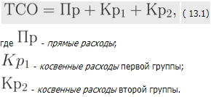
Показатель совокупной стоимости владения PDM-системой рассчитывается по формуле

Slide 14
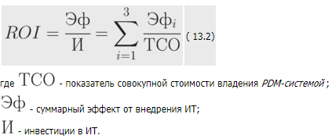
Методика ROI рассчитывает коэффициент возврата инвестиций в инфраструктуру предприятия по формуле

Slide 15
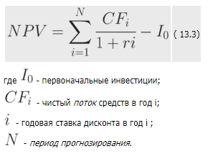
Для определения показателя NPV необходимо спрогнозировать величину финансовых потоков за каждый год проекта, а затем привести их к общему знаменателю для возможности сравнения во времени

Slide 16
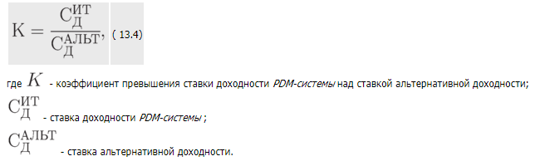
Отдача активов. Информационная система рассматривается как активы предприятия, которые должны приносить определенную отдачу. Эффективность использования капитала оценивается исходя из ставки альтернативной доходности (например, информационная система дает большую отдачу, чем вложения в высокодоходные акции).

Slide 17
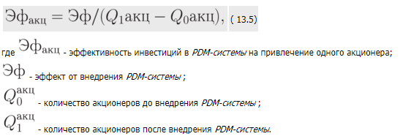
Цена акционера. Данный метод является перспективным для применения в промышленности. В недалеком будущем стоимость акций компаний и привлечение новых акционеров будут определяться квалифицированностью компании в вопросах электронного бизнеса и широкого использования всех И Т, предлагаемых рынком. Собственники компании будут оценивать инвестиции в ИПИ-технологии как вложения в повышение капитализации своих компаний.

Slide 18
Основной методологический подход к оценке эффективности внедрения ИПИ-технологий заключается в статистической оценке результатов выполнения однородных процессов до и после внедрения системы или ее соответствующего этапа. При этом большое значение имеет выделение рассматриваемого процесса, учет его влияния на общие результаты предприятия, формирование однородной выборки исходных данных. Для каждого этапа жизненного цикла изделия ( ЖЦИ ) требуется определять свои показатели эффективности.
В качестве основных факторов эффективности автоматизации производственного процесса можно использовать:
длительность разработки и согласования (проектирования) ТП;
затраты на разработку и согласование (проектирование) технологических процессов;
повышение качества изделия.

Slide 19
Экономическая эффективность информационных систем
Различают эффективность создания САПР и эффективность ее функционирования. Тип производства САПР, как правило, единичный. Эффективность создания САПР рассматривают как создание новой техники, однако с учетом специфики САПР. САПР относится к тому типу современных организационно-технических систем, для которых характерно быстрое развитие методов и средств. Поэтому стратегия затрат должна учитывать, с одной стороны, революционный характер создания САПР, а с другой - эволюционный характер ее развития, предполагающий периодическое вложение средств в актуализацию систем и повышение ее изменяющейся во времени эффективности. При этом используют следующие критерии выбора средств системы:
максимум производительности при ограниченных затратах;
минимум затрат (З) при ограниченной производительности (П);
максимум отношения П/З
максимум разности экономии (Э) и затрат (З) и др

Slide 20
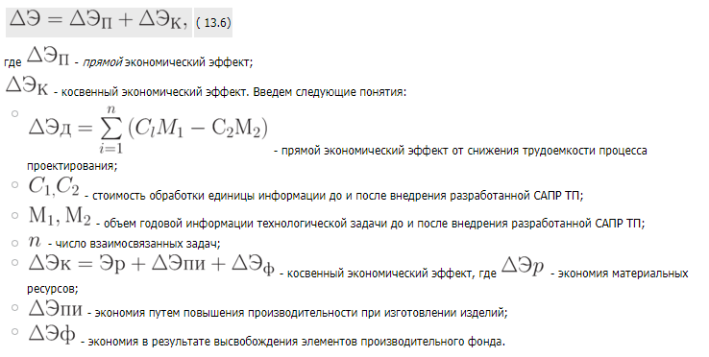
При оценке эффективности создания функционирования САПР ТП применяются подходы, описанные выше. Вместе с тем, функционирование САПР ТП дает специфический косвенный экономический эффект

Slide 21
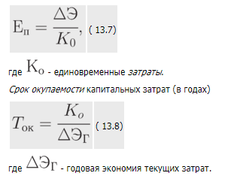
Коэффициент сравнительной эффективности определяют по формуле

Slide 22
Внедрение информационных технологий сопряжено с капитальными вложениями как на приобретение техники, так и на разработку проектов, выполнение подготовительных работ и подготовку кадров. Поэтому внедрению должно предшествовать экономическое обоснование целесообразности внедрения информационных систем (ИС). Это означает, что должна быть исчислена эффективность применения автоматизированных информационных технологий (АИТ).
Под эффективностью автоматизированного преобразования информации понимают целесообразность применения средств вычислительной и организационной техники при формировании, передаче и обработке данных. Различают расчетную и фактическую эффективность. Первичную (расчетную) определяют на стадии проектирования автоматизации информационных работ, т. е. разработки технорабочего проекта; вторую (фактическую) - по результатам внедрения технорабочего проекта.
Обобщенным критерием экономической эффективности является минимум затрат живого и овеществленного труда.
При этом установлено, что чем больше участков управленческих работ автоматизировано, тем эффективнее используется техническое и программное обеспечение.

Slide 23
Экономический эффект от внедрения вычислительной и организационной техники подразделяют на прямой и косвенный.
Под прямой экономической эффективностью понимают экономию материально-трудовых ресурсов и денежных средств, полученную в результате сокращения численности управленческого персонала, фонда заработной платы, расхода основных и вспомогательных материалов вследствие автоматизации конкретных видов планово-учетных и аналитических работ.
Не исключено, что внедрение АИТ на первом этапе не приведет к уменьшению числа работников планово-учетных служб. В этом случае учитывают косвенную эффективность,проявляющуюся в конечных результатах хозяйственной деятельности предприятия. Ее локальными критериями могут быть: сокращение сроков составления сводок, повышение качества планово-учетных и аналитических работ, сокращение документооборота, повышение культуры и производительности труда и т. д. Основным же показателем является повышение качества управления,которое, как и при прямой экономической эффективности, ведет к экономии живого и овеществленного труда. Оба вида рассмотренной экономической эффективности взаимоувязаны.
Определяют экономическую эффективность с помощью трудовых и стоимостных показателей. Основным при расчетах является метод сопоставления данных базисного и отчетного периодов. В качестве базисного периода при переводе отдельных работ на автоматизацию принимают затраты на обработку информации до внедрения АИТ (при ручной обработке), а при совершенствовании действующей системы автоматизации экономических работ - затраты на обработку информации при достигнутом уровне автоматизации. При этом пользуются абсолютными и относительными показателями.
Например, на ручную обработку отдельных деталей РЭС следует затратить 100 чел./ч. (Г0), а при использовании АИТ - 5 чел./ч.).

Slide 24


Абсолютный показатель экономической эффективности $т_{ЭК}$ составляет
Это значит, что для обработки деталей при автоматизации требуется по сравнению с ручной обработкой только 5% времени.
Используя $J_{пт}$можно определить относительный показатель экономии трудовых затрат. При обработке счетов-фактур в результате применения АИТ экономия составит 95%. Наряду с трудовыми показателями необходимо рассчитывать и показатели стоимостные. Следовательно, затраты на обработку информации в базисном и отчетном вариантах определяют в денежном выражении.

Slide 25
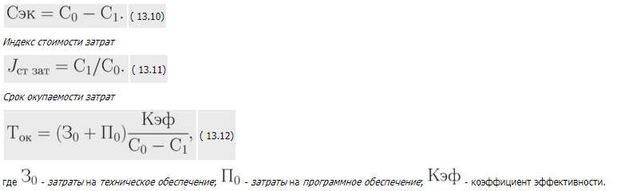
Абсолютный показатель стоимости

Slide 26
Спасибо за внимание!

